Slide 1
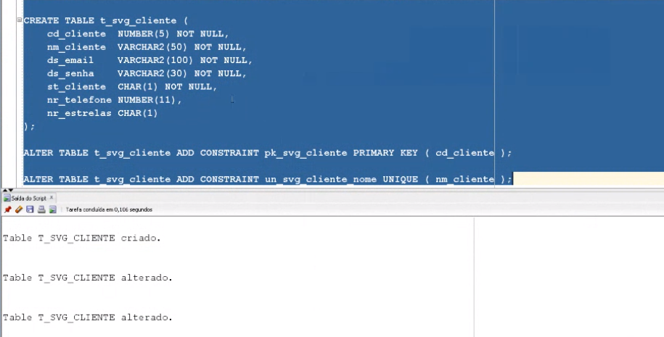
Criado a tabela cliente e suas constraints de PRIMARY KEY e UNIQUE.

Slide 2
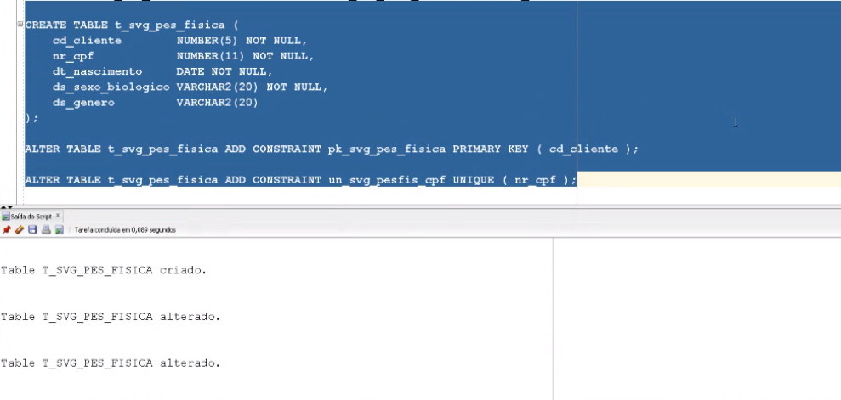
Criado a tabela de pessoa física e suas constraints de PRIMARY KEY e UNIQUE.

Slide 3
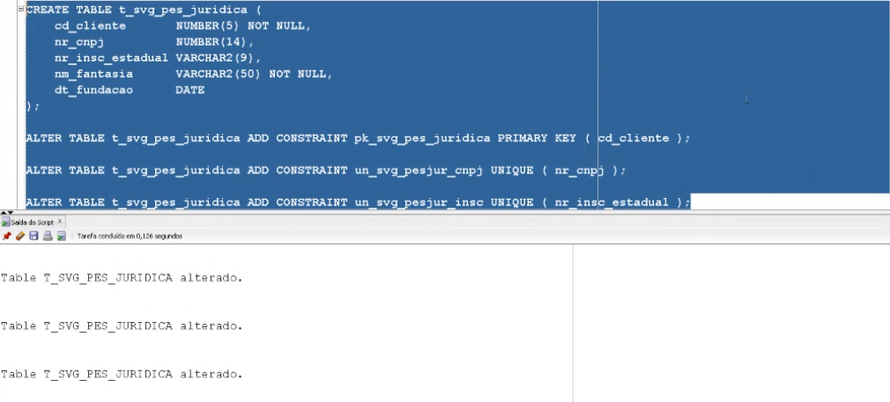
Criado a tabela de pessoa jurídica e suas constraints de PRIMARY KEY e UNIQUE.

Slide 4
Criado a tabela departamento e suas constraints de PRIMARY KEY e UNIQUE.

Slide 5
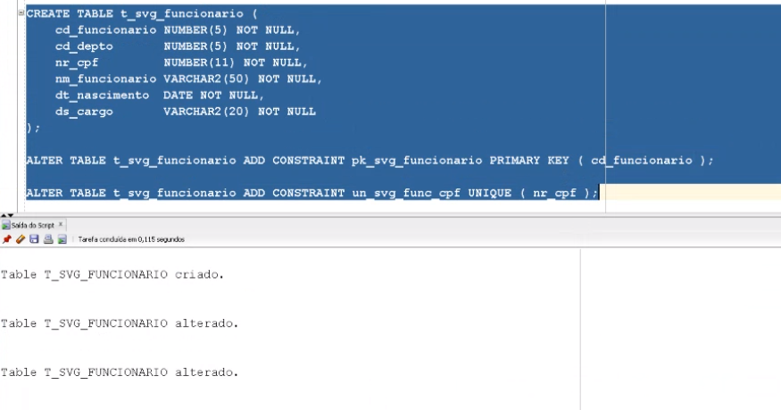
Criado a tabela funcionário e suas constraints de PRIMARY KEY e UNIQUE.

Slide 6
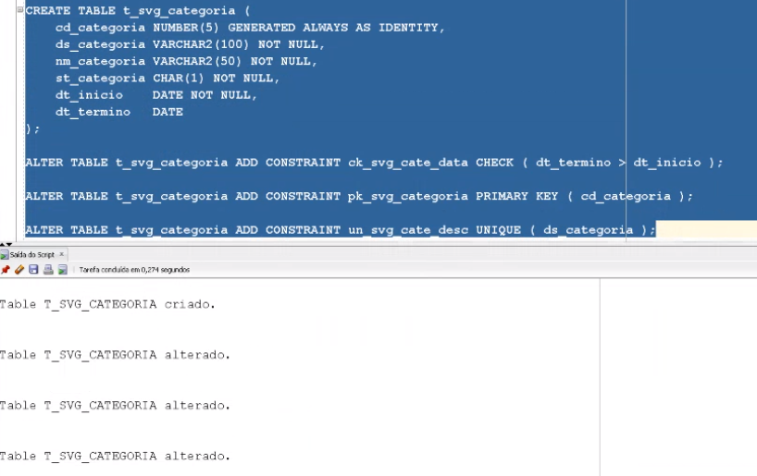
Criado a tabela categoria e suas constraints de PRIMARY KEY, UNIQUE e CHECK(data de termino deve ser maior que data de início). De acordo com a RN05, adicionado na chave primaria, um IDENTITY.

Slide 7
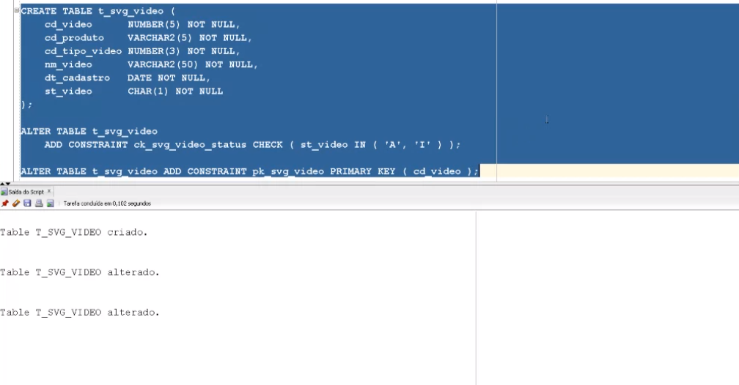
Criado a tabela vídeo e suas constraints de PRIMARY KEY e CHECK(status do vídeo deve ser A ou I).

Slide 8
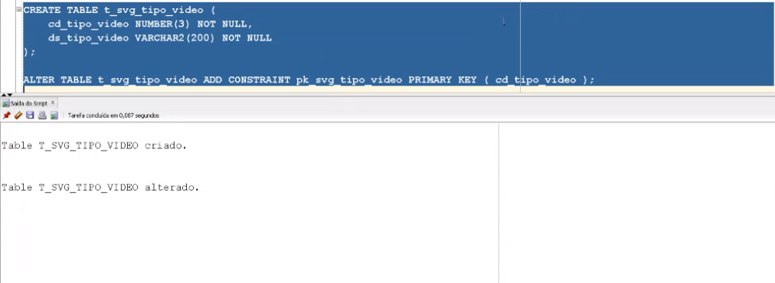
Criado a tabela tipo de vídeo e sua constraint PRIMARY KEY.

Slide 9
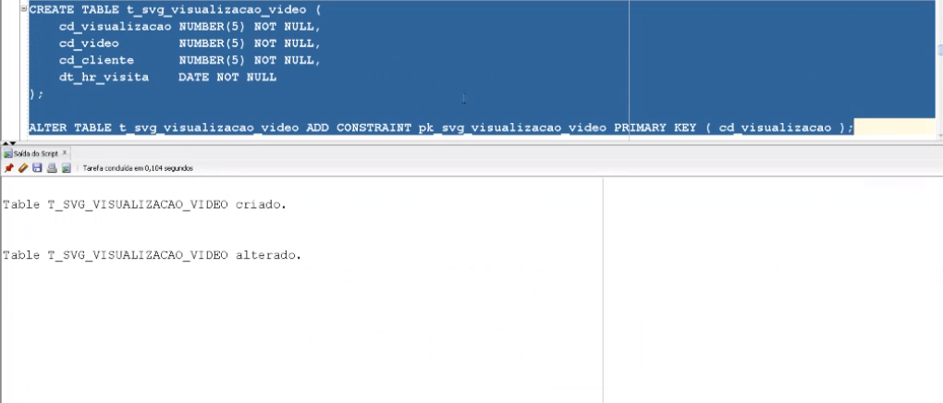
Criado a tabela visualização de vídeo e sua constraint de PRIMARY KEY.

Slide 10
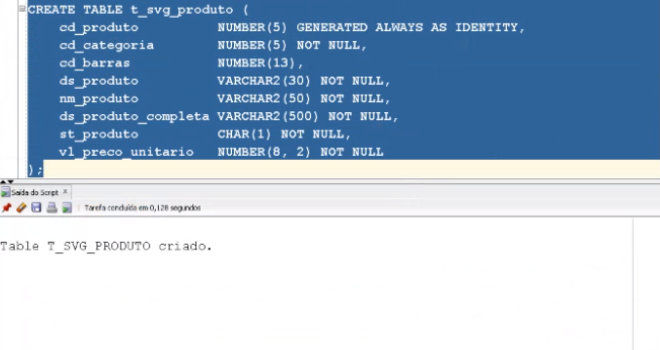
Criado a tabela produto. De acordo com a RN02, adicionado na chave primaria, um IDENTITY. Uma das entidades escolhidas pelo grupo.

Slide 11
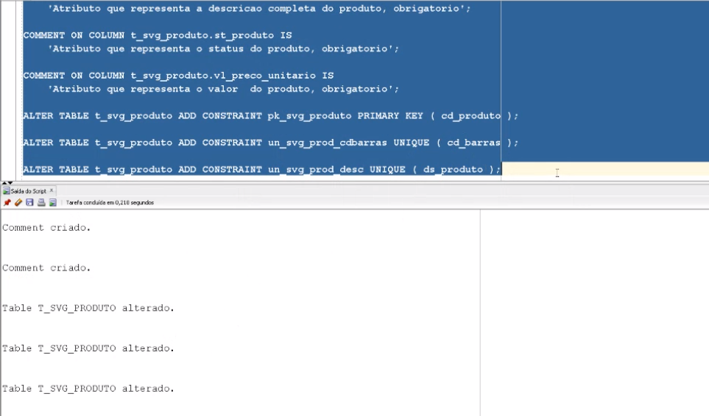
Criado todos os comentários e as constraints de PRIMARY KEY e UNIQUE da tabela produto.

Slide 12
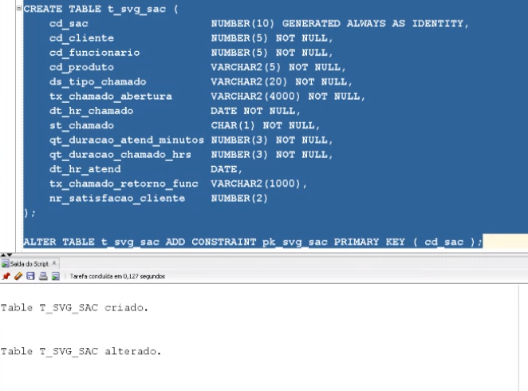
Criado a tabela SAC e sua constraint de PRIMARY KEY. De acordo com a RN12, adicionado na chave primaria, um IDENTITY.

Slide 13
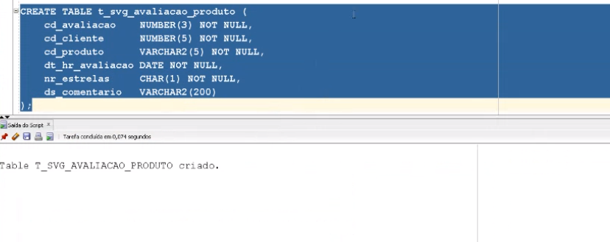
Criado a tabela avalição de produtos, entidade na qual o grupo decidiu criar como RN24. Uma das entidades escolhidas pelo grupo.

Slide 14
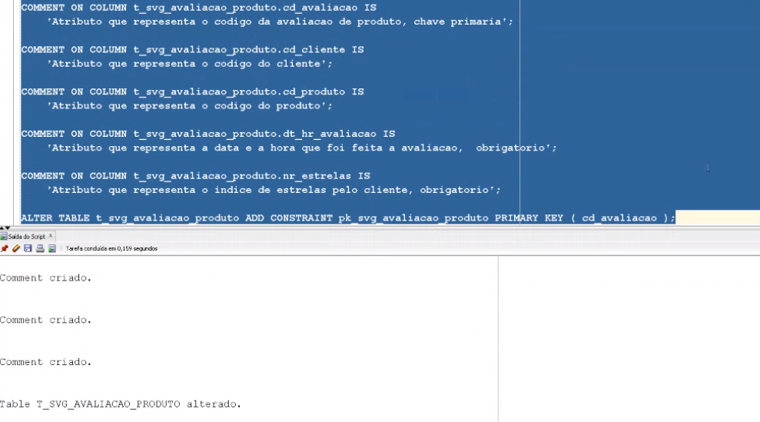
Criado todos os comentários e a constraint de PRIMARY KEY da tabela avaliação do produto.

Slide 15
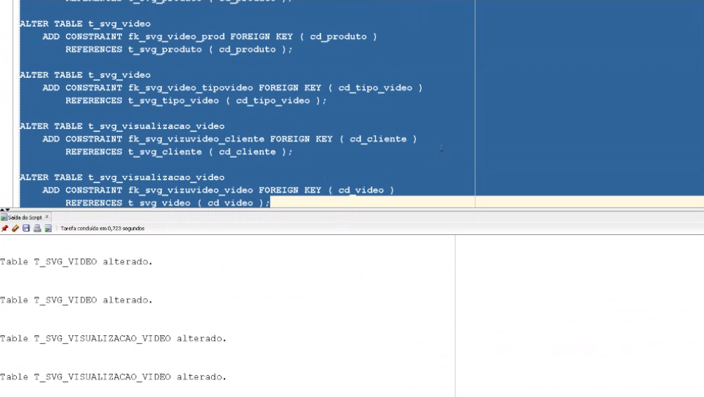
Criado as constraints de FOREIGN KEY de todas as tabelas necessitadas.

Slide 16
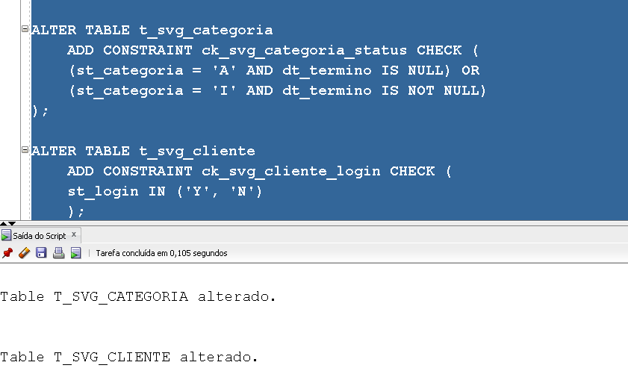
Criado as constraints de CHECK das tabelas: categoria(data termino será opcional se o status for A(ativo), porem será obrigatória e preenchida se o status for I(inativo) e cliente(checar se o usuário está logado ou não, Y ou N), de acordo com as RN06 e RN08.

